Slide 1

Data Challenge
NURUTURING DATA AI AND DIGITAL TALENT FOR TOMORROW

Slide 2
Kelompok Bapak Bapak Present
Alfian Hakim
Alief Dany Seventri
Alif Rizal Maulana

Slide 3
Intorduction
Pernyataan Masalah:
Sebuah perusahaan telekomunikasi ingin menganalisis perilaku pelanggannya.
Diberikan sebuah kumpulan data, kita harus membangun solusi yang bertujuan untuk memberikan wawasan yang bermakna kepada perusahaan.
Solusi dapat berupa AI Model, dashboard, atau analysis report.
Solusi yang Disusulkan:
Menganalisis data dengan menggunakan Analisis Data Penjelasan (EDA) untuk mendapatkan wawasan data.
Membangun model AI yang kuat untuk membantu perusahaan memprediksi pelanggan yang akan berhenti berlangganan, dan juga memberikan rekomendasi produk.

Slide 4
Dataset
Deskripsi dataset:
Nama: Telco Customer Churn Rate
Jumlah: 7043 Data
Jumlah Kolom: 16 Kolom
Sumber: Kaggle
Column: Customer ID, Tenure Months, Location, Device Class, Games Product, Music Product, Education Product, Call Center, Video Product, Use MyApp, Payment Method, Monthly Purchase, Churn Label, Longitude, Latitude and CLTV

Slide 5
Distribusi Dataset

Slide 6
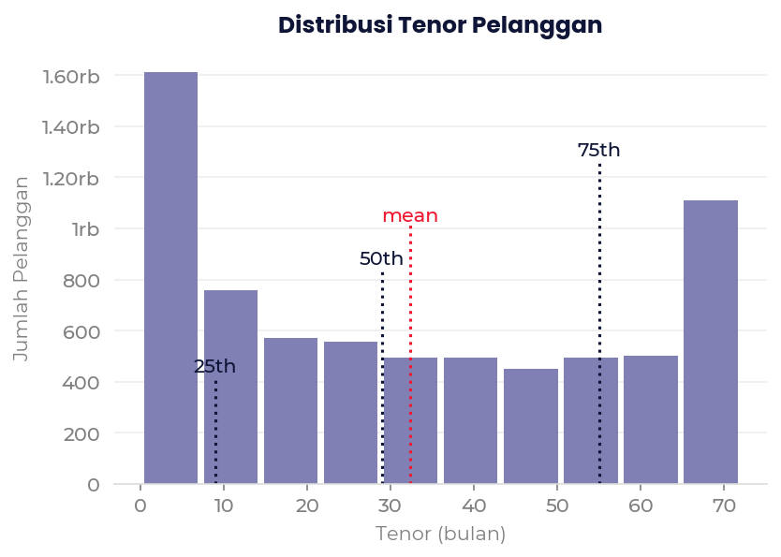
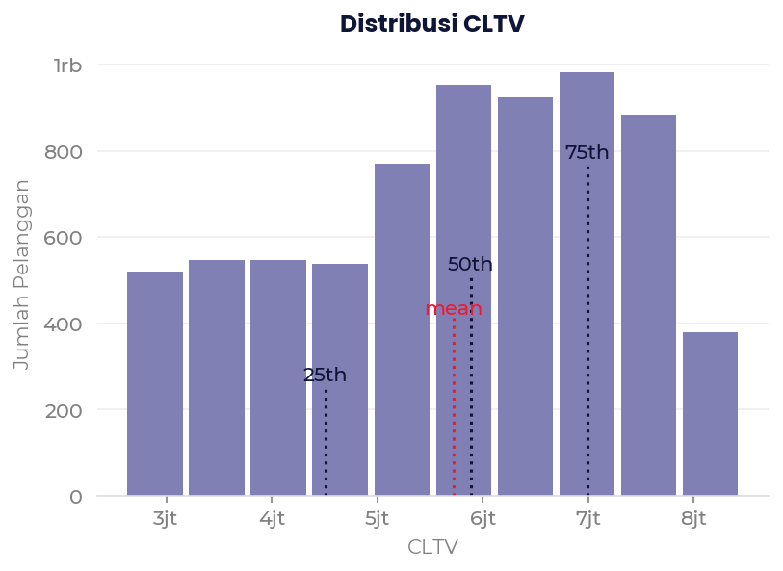
Kolom Numerical
Tenure Month
CLTV

Slide 7
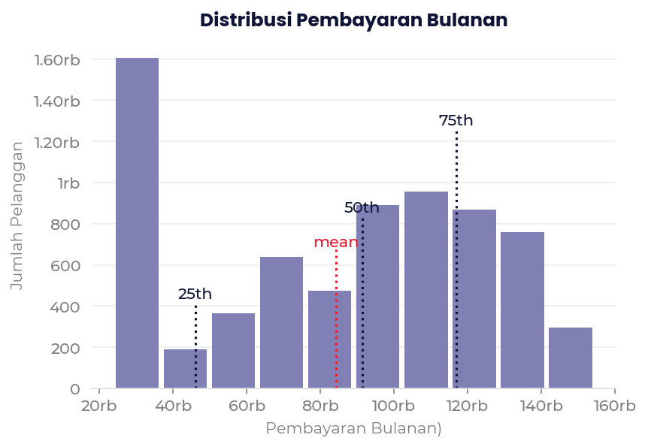
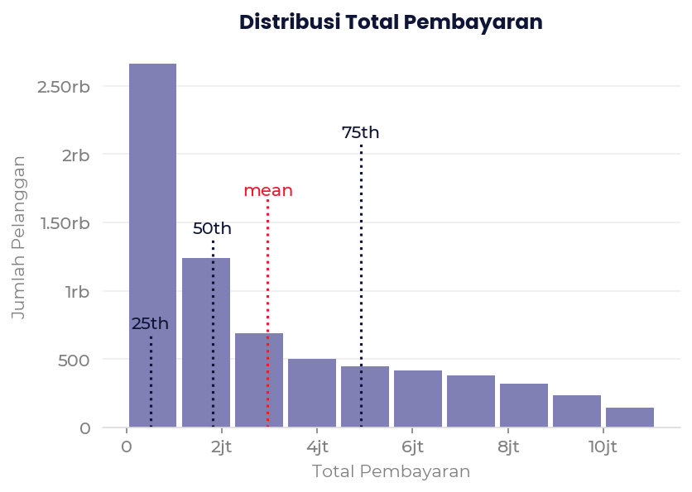
Monthly Purchase
Total Payment

Slide 8
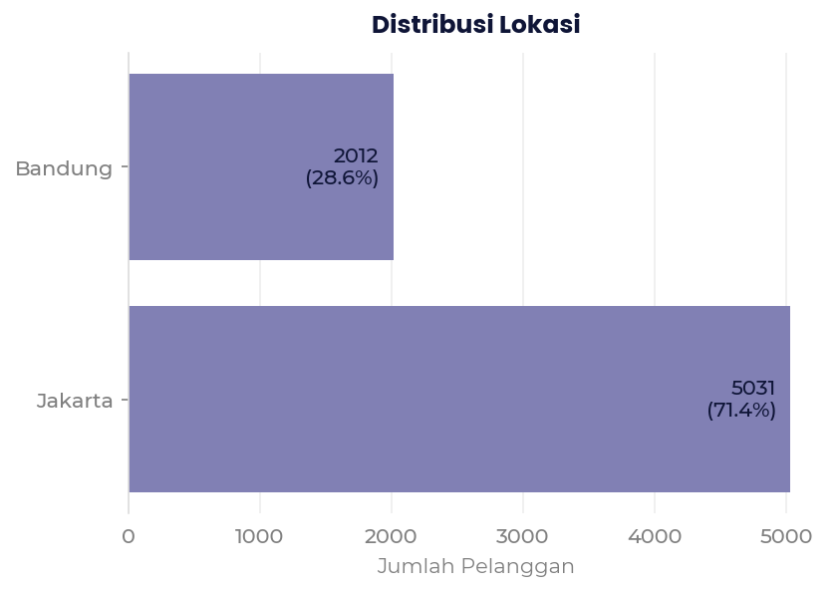
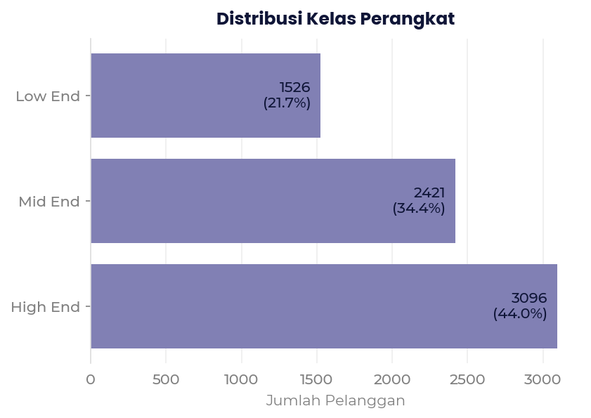
Location
Device Class

Slide 9
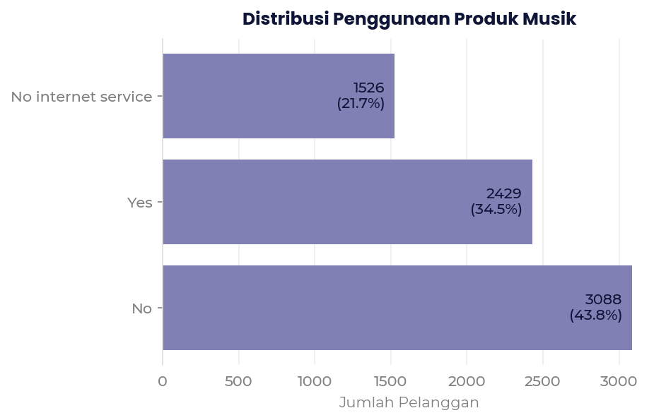
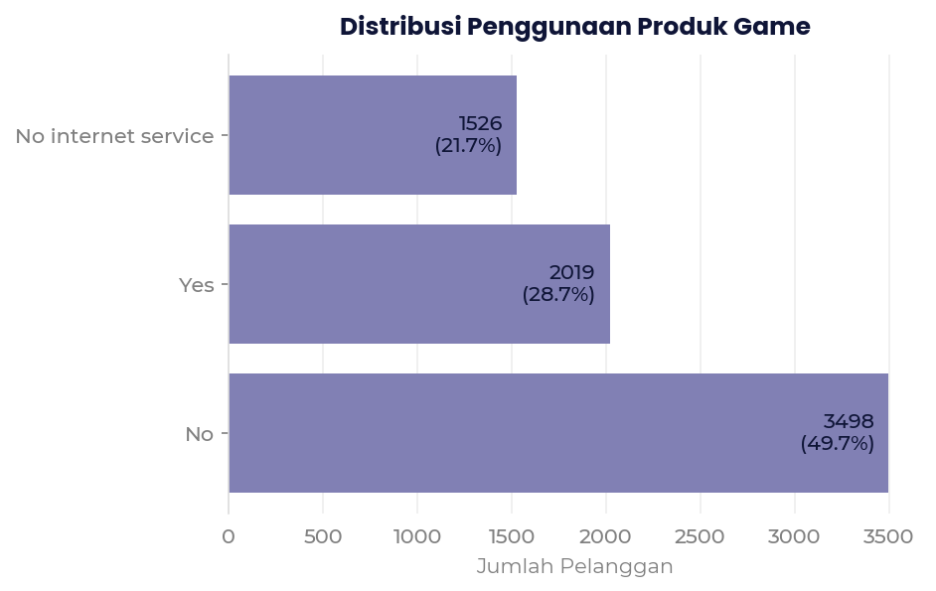
Produk
Music Product
Game Product

Slide 10
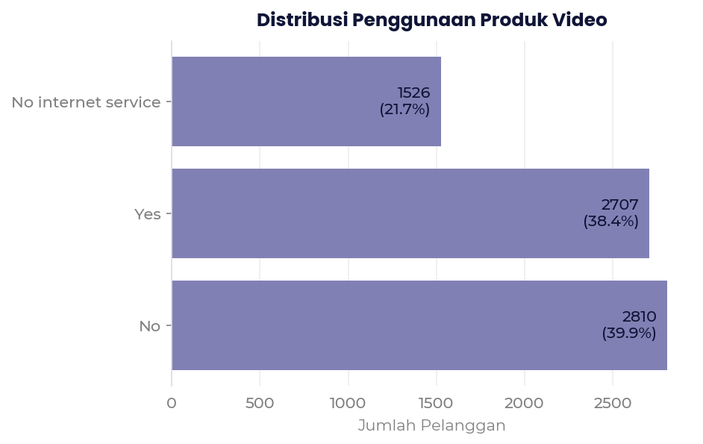
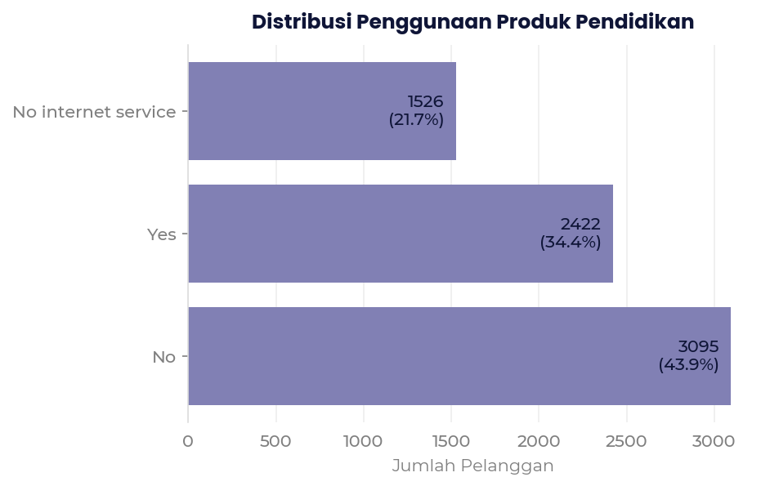
Video Product
Education Product

Slide 11
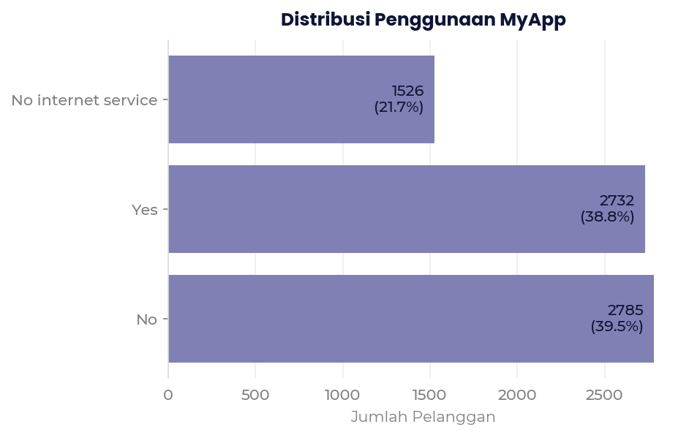
MyApp

Slide 12
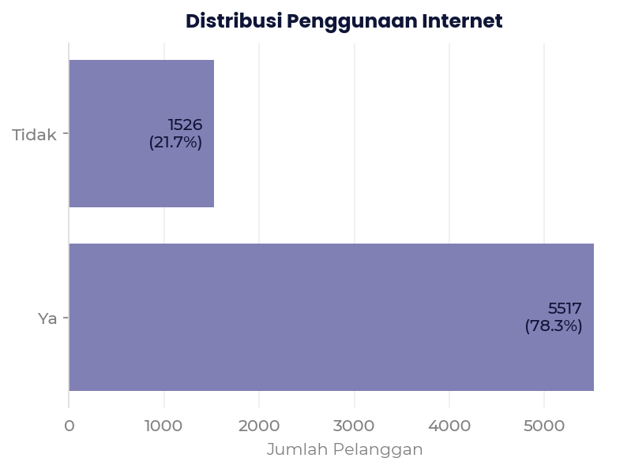
Penggunaan Internet dan Produk Customer
Internet

Slide 13
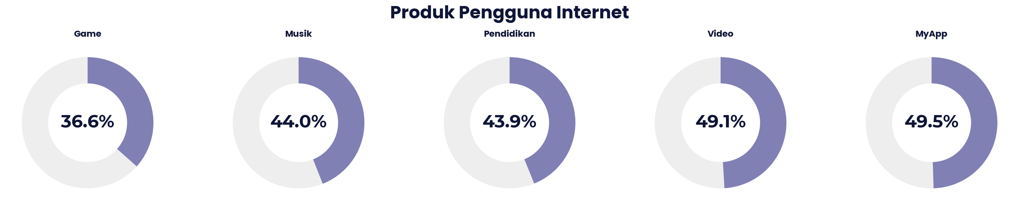
Produk

Slide 14
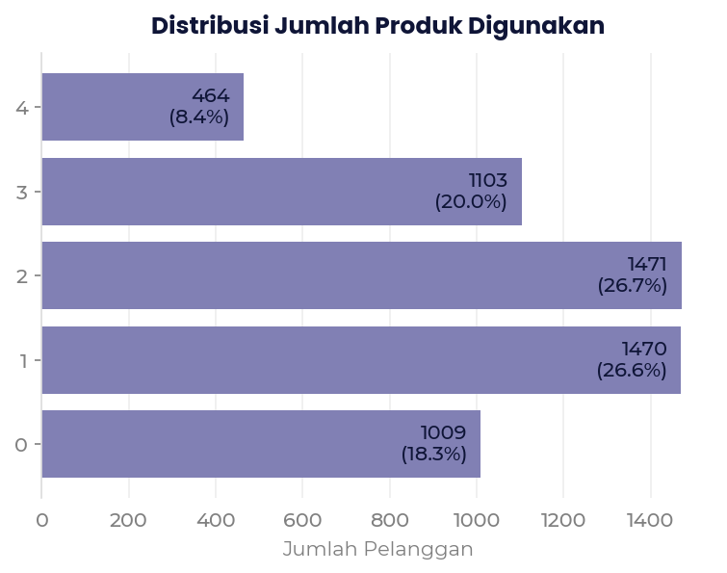
Jumlah Produk

Slide 15
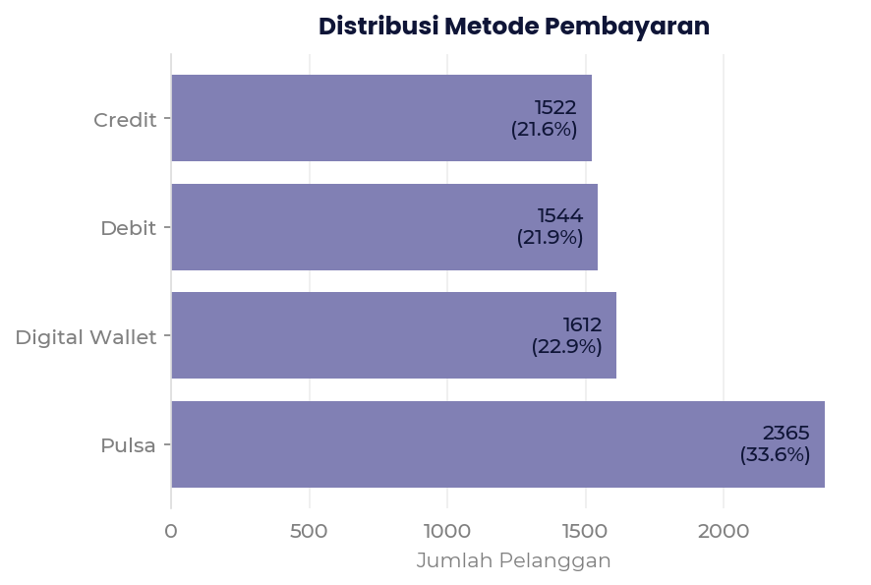
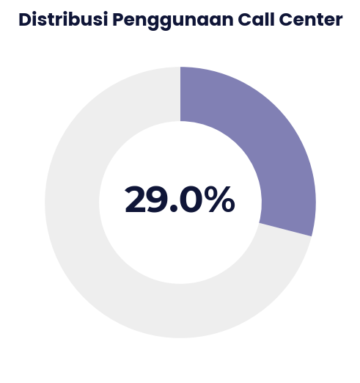
Call Center & Metode Pembayaran
Call Center
Payment Method

Slide 16
Distribusi Dataset

Slide 17
Rasio Churn
Call Center
Payment Method

